Slide 1
Centrala koncept
En grund för aktörsgemensamt arbete med ledning, samverkan och övrig styrning

Slide 2
Om presentationen
Bildspelet är framtaget för att underlätta för dig som på ett fördjupat sätt vill beskriva Centrala koncept för andra, till exempel vid en utbildning. Vill du ha en mer översiktlig presentation rekommenderas det andra bildspelet Centrala koncept (Bildspel kort).
Bildspelet kan med fördel delas upp så olika delar presenteras vid olika tillfällen
Upplägget i bildspelet med kapitelnumrering följer kapitelindelningen i Centrala koncept, där du också kan läsa mer om varje del. Det finns därför ingen text i anteckningsfälten utan du lägger själv till den text du önskar.
Har du frågor om materialet? Hör av dig till ledningsamverkan@msb.se.

Slide 3
Presentationen innehåller
Vad är Centrala koncept?
Värderingar som präglar innehållet
Att hantera samhällsstörningar
Från förmåga till effekt
Systemsyn som utgångspunkt
Inriktning och samordning
De generella aktiviteterna för att åstadkomma inriktning och samordning
Ledning, samverkan och övrig styrning
Responssystem, samverkanssystem och aspekter av styrning
Olika former av planering
Centrala koncept – en grund för vidare arbete om ledarskap

Slide 4
1. Vad är Centrala koncept?

Slide 5
1. Vad är Centrala koncept?
Centrala koncept är en sammanställning av nyckelbegrepp och definitioner inom området samverkan och ledning.
Dessa begrepp är en del av ramverket Gemensamma grunder som används för att förbättra aktörsgemensamt arbete under samhällsstörningar.
Exempel på viktiga begrepp: Inriktning, samordning, ledning, övrig styrning, planering.
Centrala koncept syftar till att skapa
  en gemensam grund för förståelse och utveckling inom samverkan och ledning och
  en gemensam grund för hantering av samhällsstörningar genom ett gemensamt språk och konceptuellt ramverk.

Slide 6
1. Vad är Centrala koncept?
1.1 Varför behöver vi Centrala koncept?
För att möjliggöra en sammanhängande och effektiv hantering av samhällsstörningar.
Genom att tydligt definiera och koppla samman viktiga begrepp skapas en grund för spårbarhet i beslutsfattandet och utvecklingen av samverkansprocesser
Underlättar för aktörer att förstå sina roller och ansvarsområden, vilket leder till bättre samordning och snabbare beslut vid kriser.

Slide 7
1. Vad är Centrala koncept?
1.2 Vem behöver förstå och tillämpa Centrala koncept?
Personer som behöver djup kunskap inom området, det kan vara:
Personer som hanterar samhällsstörningar – både beslutsfattare och praktiker
Personer som jobbar med utveckling inom området
Personer som jobbar med utbildning inom området

Slide 8
1. Vad är Centrala koncept?
1.3 Varför är Centrala koncept abstrakt?
Centrala koncept är mer abstrakta än de övre nivåerna i ramverket (t.ex. arbetssätt, checklistor).
Det abstrakta tänkandet gör det möjligt att formulera underliggande principer och teorier som är flexibla och kan tillämpas i olika situationer.

Slide 9
1. Vad är Centrala koncept?
1.4 Hur avgränsas innehållet i Centrala koncept?
Centrala koncept är inte en praktisk handbok utan snarare en övergripande beskrivning av tankemässiga och språkliga ramar.
Syftar till att skapa en gemensam utgångspunkt för diskussioner och fortsatt utveckling inom området samverkan och ledning.

Slide 10
2. Värderingar som präglar innehållet

Slide 11
Värderingar som präglar innehållet
2.1 Innehållet ska vara så enkelt som möjligt - men inte enklare än så
2.2 Alla modeller har begränsningar men de kan ändå vara användbara
2.3 Det är kärnan i begreppen som är viktig
2.4 Det gemensamma språket är lika viktigt som det interna (”tvåspråkighet”)

Slide 12
3. Att hantera samhällsstörningar

Slide 13

Att hantera samhällsstörningar
3.1 Vad är samhällsstörningar?
Samhällsstörningar är företeelser eller händelser som har negativa konsekvenser för samhällets grundläggande skyddsvärden.
Skyddsvärden inkluderar: Människors liv och hälsa, samhällets funktionalitet, demokrati, rättssäkerhet, mänskliga rättigheter, miljö och ekonomiska värden, samt nationell suveränitet.
Samhällsstörningar påverkar ofta flera skyddsvärden samtidigt, vilket kräver samordnade insatser från olika aktörer.

Slide 14
Att hantera samhällsstörningar
3.2 Hur uppstår samhällsstörningar?
Kan uppstå plötsligt, som vid en skogsbrand, cyberattack eller väpnat angrepp, eller långsamt, som vid klimatförändringar eller ökande sociala konflikter.
Exempel på långsamma skeenden inkluderar diffusa händelser som påverkas av många små förändringar över tid.
Även aktiviteter som i sig är önskvärda, som publika evenemang, kan leda till samhällsstörningar genom exempelvis störningar i trafikflöden.

Slide 15
Att hantera samhällsstörningar
3.3 Vad och vilka påverkas av samhällsstörningar?
Samhällsstörningar kan ha många olika typer av negativa konsekvenser som påverkar teknisk infrastruktur, miljön, logistik, och sociala sammanhang.
Påverkan kan vara både fysisk och emotionell, drabba enskilda individer eller grupper, och kan påverka både specifika områden eller hela nationen.
Flera störningar kan inträffa samtidigt, vilket ställer höga krav på samhällets förmåga att hantera dessa parallellt.

Slide 16
Att hantera samhällsstörningar
3.4 Samhällsstörningar kan vara förväntade eller oväntade
Förväntade
  Störningar som vi kan förutse och förbereda oss för, som exempelvis väderhändelser (snöstormar, skyfall) eller planerade inskränkningar i samhällets funktionalitet (underhåll av infrastruktur).
  Förväntade störningar ger möjlighet till proaktiv planering och förberedelse.
Oväntade
  Händelser som är överraskande i tid och plats, vilket gör dem svårare att förbereda sig för.
  Exempel inkluderar oväntade naturkatastrofer eller plötsliga teknologiska fel.

Slide 17
Att hantera samhällsstörningar
3.5 Vad orsakar samhällsstörningar?
Naturkatastrofer:
  Orsakas av naturliga processer som jordbävningar, tsunamier, orkaner, översvämningar, skogsbränder, vulkanutbrott och torka.
Mänskliga orsaker:
  Inkluderar händelser som orsakas direkt eller indirekt av mänskliga handlingar, såsom industriella olyckor, kemiska utsläpp, kärnkatastrofer, terrorism, krig, och sociala konflikter.
Miljöförändringar
  Klimatförändringar och miljöförstöring som leder till samhällsstörningar, exempelvis genom havsnivåstigning, förändringar i nederbördsmönster, eller förlust av biologisk mångfald.
Teknologiska fel
  Teknologiska misslyckanden eller fel, som strömavbrott, dataintrång, cyberattacker, eller olyckor vid industrianläggningar.

Slide 18
Att hantera samhällsstörningar
3.6 Vad är viktigt att tänka på vid samhällsstörningar?
Fokus på konsekvenser
  Identifiera potentiella eller inträffade negativa konsekvenser och fokusera på hur dessa kan förebyggas, minskas eller elimineras.
Effektiv resursanvändning
  Användning av samhällets samlade resurser på ett effektivt sätt genom god förmåga till aktörsgemensam inriktning och samordning.
  Ett gemensamt språk och arbetssätt underlättar hanteringen.

Slide 19
Att hantera samhällsstörningar
3.7 Varför ska vi använda begreppet samhällsstörningar?
Begreppet ”samhällsstörningar” bidrar till helhetssyn och proaktivitet
  Begreppet uppmuntrar till helhetssyn, perspektivförståelse, och proaktivitet i hanteringen av samhällsstörningar.
  Underlättar samverkan mellan aktörer och lagreglerade ansvarsområden
Flexibilitet i tillämpning
  Begreppet ersätter inte juridiska termer som används i lagar och förordningar, men fungerar som ett övergripande samlingsbegrepp som kan tillämpas i olika kontexter.

Slide 20
4. Från förmåga till effekt

Slide 21
Från förmåga till effekt
Vad är förmåga?
  Förmåga (vid akut hantering) definieras som
  möjligheten att åstadkomma något med syftet att positivt påverka utfallet av negativa händelser.
  Förmåga omfattar olika resurser som människor, utrustning, och kompetens, men det krävs mer än bara resurser för att uppnå effekt.
Förmåga och effekt
  Förmågan i sig är en förutsättning, men det är effekten – det slutgiltiga resultatet av en insats – som är det viktiga målet.
  Effekt innebär att vi uppnår de önskade resultaten i form av tillgodosedda behov och återställande av önskade förhållanden i samhället.

Slide 22
Från förmåga till effekt
Specifika förutsättningar
  Samhällsstörningar skapar unika utmaningar, såsom inträffade eller förestående förluster, tidspress, osäkerhet, resursbrist, och stress.
  Dessa faktorer ställer höga krav på anpassning, flexibilitet, och snabbhet i beslutsfattandet.
Fokus på effekt, inte aktivitet
  Det är lätt att fastna i aktiviteter som lägesbilder och samverkansmöten, men det viktigaste är att dessa aktiviteter leder till konkreta effekter.
  Insatser ska hela tiden utvärderas utifrån deras faktiska bidrag till att uppnå de övergripande målen.

Slide 23
Från förmåga till effekt
Ledning och samverkan kräver att vi ständigt anpassar våra strategier och arbetssätt utifrån situationens utveckling.
Förmåga att snabbt byta perspektiv och justera insatser baserat på nya uppgifter och förändrade förutsättningar är avgörande.
Uppföljning och utvärdering av insatser är centrala för att säkerställa att de resurser som sätts in faktiskt ger de önskade effekterna.

Slide 24
5. Systemsyn som utgångspunkt

Slide 25
Systemsyn som utgångspunkt
5.1 Systemavgränsningar är nödvändigt
Samhällets samlade resurser kan ses som sammankopplade system som vi kan betrakta från olika perspektiv
Det är omöjligt att titta på alla perspektiv på en och samma gång.
Vi kan behöva titta på ett perspektiv åt gången. Först tittar vi kanske bara på tekniken, sen tittar vi bara utifrån det juridiska perspektivet, därefter utifrån det sociala perspektivet o.s.v.
Personer som arbetar med ledning och samverkan behöver kunna växla mellan olika perspektiv.

Slide 26
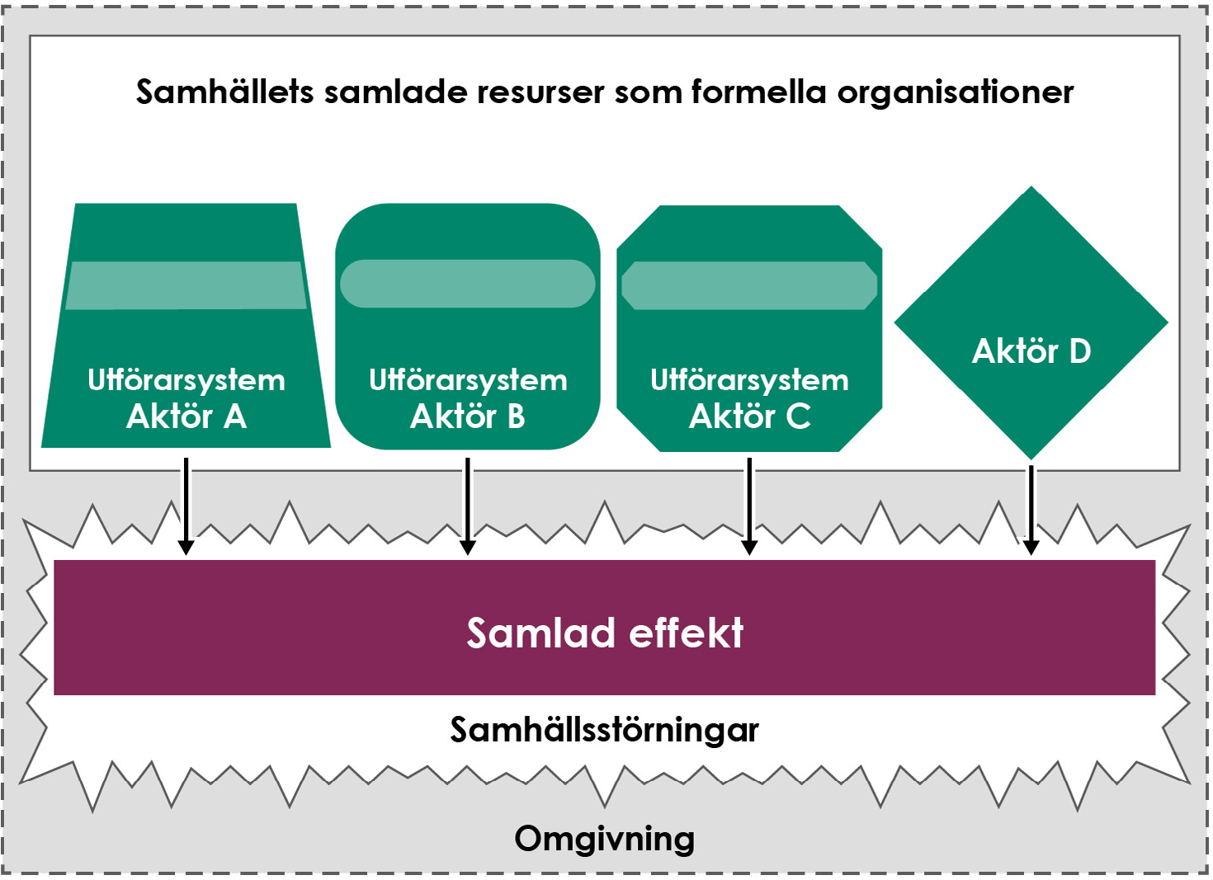
Systemsyn som utgångspunkt
5.2 Vi kan sortera samhällets samlade resurser utifrån vilken organisation de tillhör

Slide 27
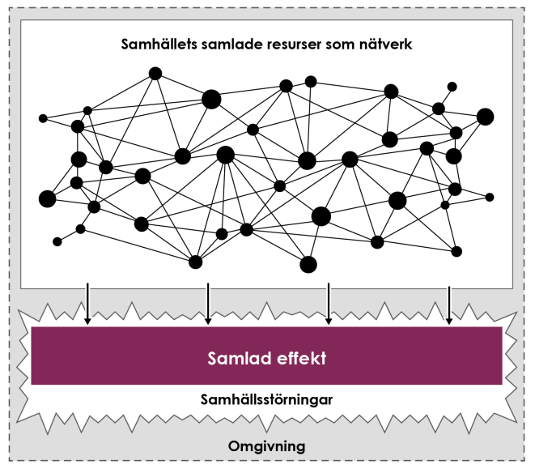
Systemsyn som utgångspunkt
5.3 Vi kan också sortera samhällets samlade resurser utifrån ett nätverksperspektiv

Slide 28
6. Inriktning och samordning

Slide 29
Inriktning och samordning
För att samhällets resurser och den förmåga vi har byggt upp ska komma till faktisk nytta – det vill säga skapa de effekter vi önskar – behöver den verksamhet vi bedriver under en samhällsstörning både ha en inriktning och ske samordnat.

Slide 30
Inriktning och samordning
6.1 Inriktning och samordning som ett begreppspar
Inriktning och samordning hänger ihop
Det inte går att säga exakt var gränsen går mellan när någonting har med inriktning respektive med samordning att göra.
Däremot kan vi beskriva både den innehållsmässiga tyngdpunkten i begreppen och skillnaden mellan dem.

Slide 31
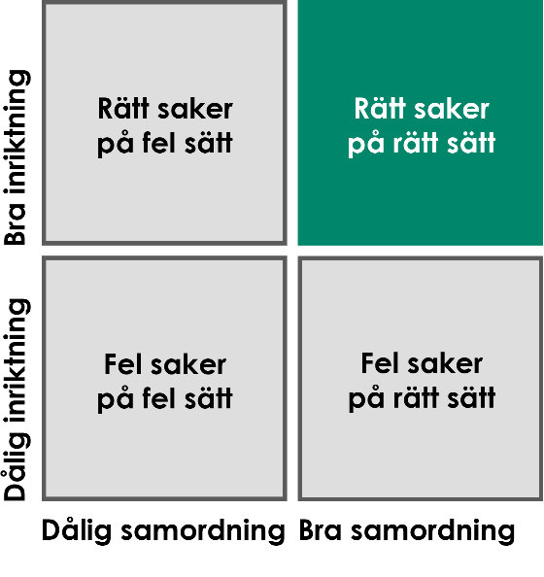
Inriktning och samordning
6.2 Att göra rätt saker – och att göra saker på rätt sätt
Inriktning har att göra med frågan om vi gör rätt saker.
Samordning har att göra med frågan om vi gör saker på rätt sätt.
Vad som är rätt handlar om vad vi tror och bedömer skapar mest värde eller nytta i den givna situationen.

Slide 32
Inriktning och samordning
6.3 Inriktning handlar dels om målet – och dels om vägen dit
Inriktning handlar om att göra rätt saker – det vill säga att identifiera och fokusera på de aktiviteter som skapar mest värde eller nytta i en given situation.
Inriktning definierar de övergripande målen och den riktning som verksamheten ska sträva mot under en samhällsstörning.
Inriktningen fastställer vad som är rätt sak att göra, baserat på en bedömning av vad som skapar mest värde i den aktuella situationen.

Slide 33
Inriktning och samordning
Vi skiljer på:
avsedd inriktning - den inriktning som vi från början vill att det ska bli
uppnådd inriktning - den inriktning som det faktiskt blir i praktiken.
Avsedd inriktning innehåller:
en beskrivning av målet – alltså vad som ska uppnås i form av effekter (till exempel ett önskat sluttillstånd)
en övergripande beskrivning av vad som i stort behöver göras för att vi ska nå de önskade effekterna (såsom en operationsidé eller avsikt)
Avsedd inriktning kallas ibland för ”målbild”, ”mål och avsikt”, ”beslut i stort”, ”inriktningsbeslut” m.m.

Slide 34
Inriktning och samordning
6.4 Samordning – hur ska det gå till?
Samordning handlar om att göra saker på rätt sätt – att säkerställa att de resurser och aktiviteter som används är koordinerade och effektivt genomförda.
Det handlar om att rätt resurser gör rätt aktiviteter, på rätt plats och i rätt tid för att uppnå de önskade effekterna.
Precis som med inriktning kan vi tala om avsedd och uppnådd samordning.

Slide 35
Inriktning och samordning
6.5 Se bortom pappersprodukterna – fokusera på effekter
Ett huvudskäl att dela upp inriktning och samordning i avsedd och uppnådd är att uppmuntra till att tänka på vilka effekter vi vill ha.
Om vi fokuserar på att verkligen åstadkomma så bra effekter som möjligt minimerar vi risken för att arbetet med samverkan och ledning stannar vid att ta fram ”önskelistor” i form av avsedda eller önskade inriktningar och planer – bara för att det är lättare.
Att skilja mellan avsedd och uppnådd framhäver den svåra konsten att följa upp, tolka och påverka hur resurser faktiskt agerar.

Slide 36
Inriktning och samordning
6.6 Inriktning och samordning utifrån olika systemperspektiv
Inriktning och samordning behöver åstadkommas och förstås utifrån flera olika systemperspektiv.
I verkligheten kommer det finnas en rad olika inriktningar och planer på olika samhällsnivåer.
Om exempelvis regeringen formulerar en övergripande inriktning för all offentlig verksamhet behöver den inriktningen både tolkas och kompletteras på lägre nivå för att bli tillräckligt konkret och situationsanpassad. Det kan till exempel behövas separata inriktningar i specifika frågor.

Slide 37
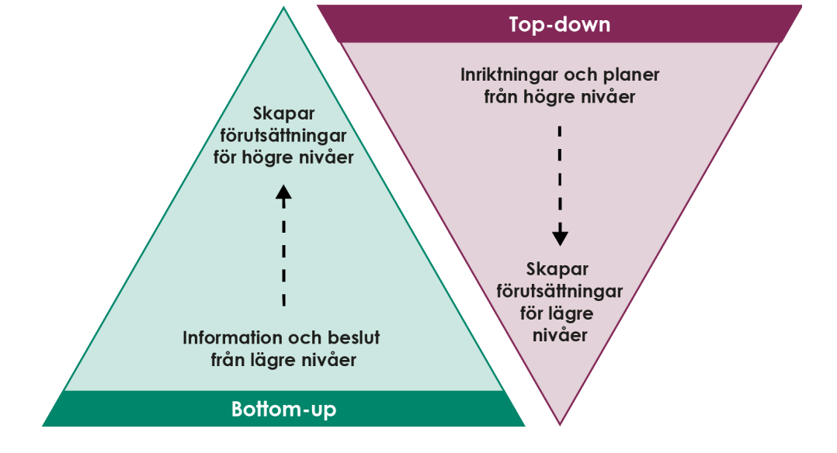
Inriktning och samordning
6.7 Inriktning och samordning kan uppstå genom självorganisering
Många av samhällets resurser kommer att börja agera även om det inte finns någon situationsspecifikt formulerad inriktning eller plan, detta kan kallas Bottom-up agerande
Motsatsen; Top-down agerande bygger på inriktning eller plan från övergripande nivåer i systemet
Arbetet med att åstadkomma inriktning och samordning kan handla om att hitta en balans mellan att hantera Bottom-up och Top-down agerande

Slide 38
7. De generella aktiviteterna för att åstadkomma inriktning och samordning

Slide 39
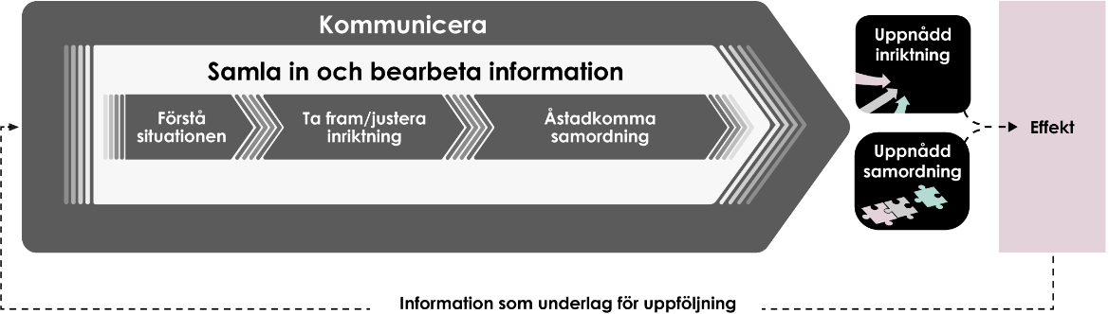
De generella aktiviteterna för att åstadkomma inriktning och samordning
Det finns ett antal saker som alltid måste göras för att medvetet åstadkomma inriktning och samordning. Vi kallar detta för generella aktiviteter.
Dessa utgör en gemensam referenspunkt vid framtagandet av konkreta arbetssätt, rutiner och checklistor – oavsett sammanhang
Aktiviteterna är inte bundna till någon särskild situation eller nivå. De måste alltid genomföras, men kan genomföras på olika sätt och på olika ställen.

Slide 40

De generella aktiviteterna för att åstadkomma inriktning och samordning
7.1 Aktiviteten Kommunicera
Kommunikation är en fundamental del i arbetet med samverkan och ledning.
Det är genom kommunikation som vi påverkar de system av resurser som i slutändan skapar effekter i ett drabbat sammanhang

Slide 41

De generella aktiviteterna för att åstadkomma inriktning och samordning
7.2 Aktiviteten Samla in och bearbeta information
För att vi ska kunna arbeta med att åstadkomma inriktning och samordning behöver vi också samla in och bearbeta information.
Inhämtning och bearbetning av information behöver pågå kontinuerligt för att allt annat som görs ska vara meningsfullt och effektivt
En konkret produkt av arbete med att samla in och bearbeta information är en lägesbild.

Slide 42
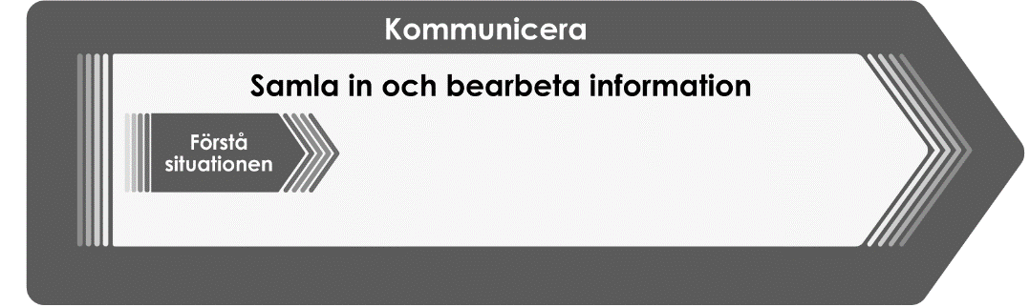
De generella aktiviteterna för att åstadkomma inriktning och samordning
7.3 Aktiviteten Förstå situationen
Den tredje generella aktiviteten handlar om att förstå situationen utifrån den information vi har samlat in.
Det kan exempelvis handla om förståelse av olika hjälpbehov i nutid och framtid, effekter som uppnåtts hittills, vad olika resurser företar sig här och nu, eller informationsbehov.
Att förstå att vi inte förstår är också en del i att gradvis förstå situationen.

Slide 43
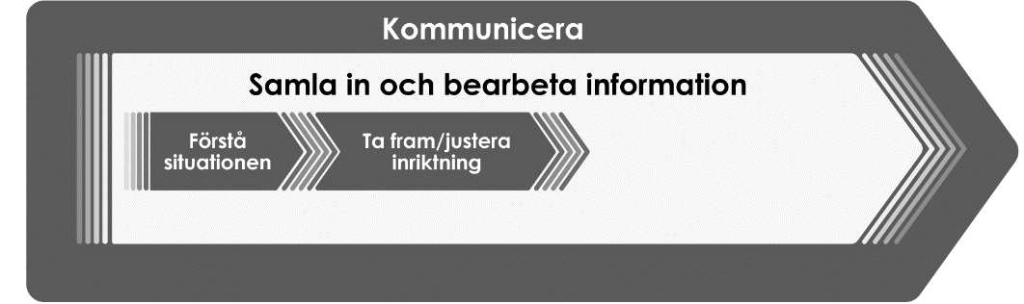
De generella aktiviteterna för att åstadkomma inriktning och samordning
7.4 Aktiviteten Ta fram eller justera inriktning
Efter att vi har en förståelse för situationen behöver vi komma fram till vad vi ska försöka åstadkomma, alltså vilka önskade effekter vi vill uppnå och övergripande på vilket sätt.
Detta kopplar till resonemanget om avsedd inriktning.
Precis som aktiviteten Samla in och bearbeta information leder aktiviteten Ta fram eller justera avsedd inriktning till en konkret produkt, som t.ex. Beslut i Stort.

Slide 44
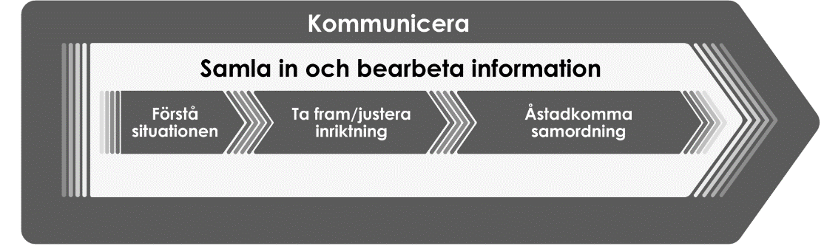
De generella aktiviteterna för att åstadkomma inriktning och samordning
7.5 Aktiviteten Åstadkomma samordning
För att medvetet åstadkomma samordning behöver vi planera och koordinera aktiviteter.
Planering är något som sker innan ett visst genomförande påbörjats, och beskriver hur genomförandet ska gå till.

Slide 45
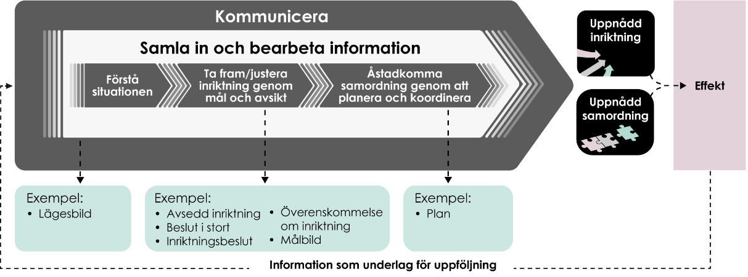
De generella aktiviteterna för att åstadkomma inriktning och samordning
7.6 Exempel på konkreta leveranser från de generella aktiviteterna

Slide 46
De generella aktiviteterna för att åstadkomma inriktning och samordning
7.7 Viktigt att tänka på gällande de generella aktiviteterna
De generella aktiviteterna säger ingenting om var i organisationen eller organisationerna arbetet sker
Vissa av de generella aktiviteterna behöver komma före andra
De generella aktiviteterna är en startpunkt för att diskutera olika arbetssätt

Slide 47
8. Ledning, samverkan & övrig styrning

Slide 48
Ledning, samverkan & övrig styrning
8.1 Vad är ledning?
Att uppnå inriktning och samordning genom ledning innebär:
  En förutbestämd beslutshierarki
  där någon har rätt att bestämma
  Ledning förkommer inom en organisation – men kan beröra flera organisationer om mandat finns.
  Förutsättningar för ledning ökar vid höjd beredskap (exempelvis genom fullmaktslagar)

Slide 49
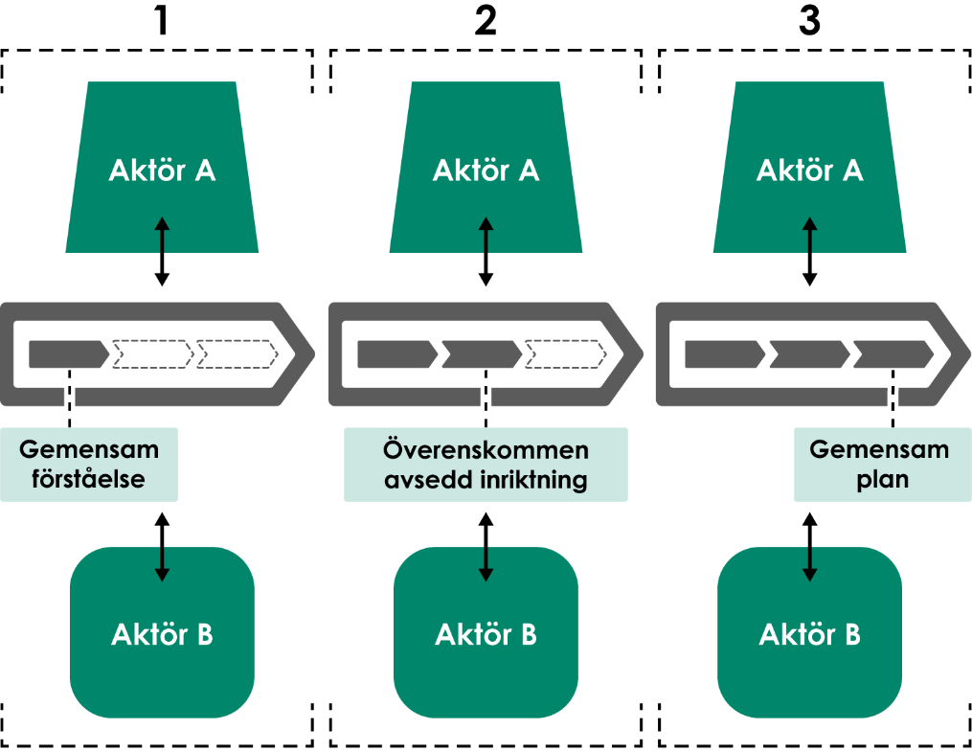
Ledning, samverkan & övrig styrning
8.2 Vad är samverkan?
”...att i ett sammanhang, där ingen har mandat att bestämma över någon annan, åstadkomma inriktning och samordning genom informationsdelning och överenskommelser...”

Slide 50
Ledning, samverkan & övrig styrning
8.3 Vad är övrig styrning?
  Övrig styrning innebär att en eller flera aktörer – utifrån en framtagen inriktning och plan – påverkar andra organisationers ageranden genom exempelvis rekommendationer, uppmaningar och liknande.
  Övrig styrning är en medveten handling i syfte att uppnå inriktning och samordning
  Det finns ingen värdering i övrig styrning. Det finns situationer där det är bra, och situationer där det är dåligt.
  Ledarskap en helt central aspekt för övrig styrning

Slide 51
Ledning, samverkan & övrig styrning
8.4 Exempel övrig styrning
Aktör Y (utan geografiskt områdesansvar eller sektorsansvar) har bestämt sig för att agera så att övriga aktörer följer deras föreslagna inriktning. De har inte mandat att utöva ledning och de har inte heller tid för samverkan. De kommunicerar istället ut hur de tycker att övriga aktörer ska agera och hoppas att de ska följa detta.

Slide 52
9. Responssystem, samverkanssystem och aspekter av styrning

Slide 53
Responssystem, samverkanssystem och aspekter av styrning
9.1 Vem har rätt att fatta beslut?
  Under en samhällsstörning utgår hanteringen från en blandning av
    Ledning
    Samverkan
    Övrig styrning
  Det aktörsgemensamma sammanhanget präglas av uppdragsparallellitet – d.v.s. varje aktör agerar utifrån sitt eget uppdrag även om de hanterar samma samhällsstörning
  …med detta följer delvis parallella beslutskedjor

Slide 54
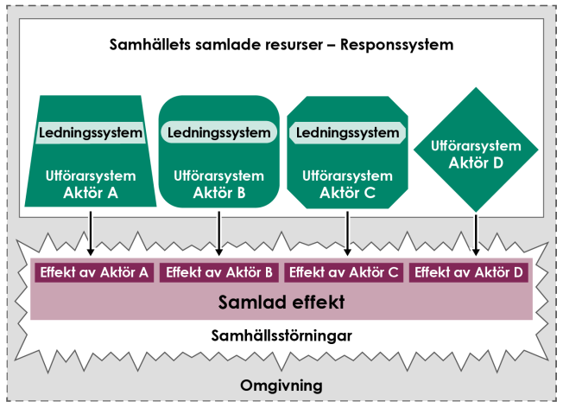
Responssystem, samverkanssystem och aspekter av styrning
9.2 Responssystemet - ett system av system

Slide 55
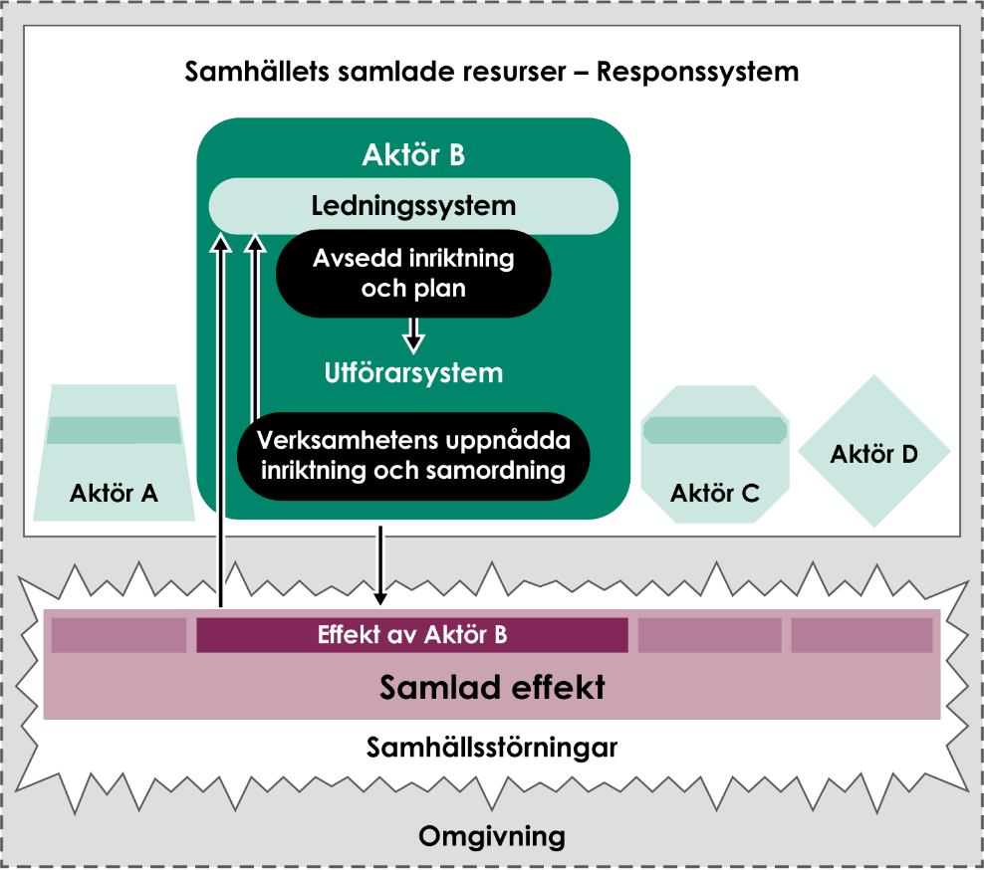
Responssystem, samverkanssystem och aspekter av styrning
Ledningssystemet tar fram lämplig avsedd inriktning och plan som sedan verkställs av utförarsystemet för att ge önskad effekt

Slide 56
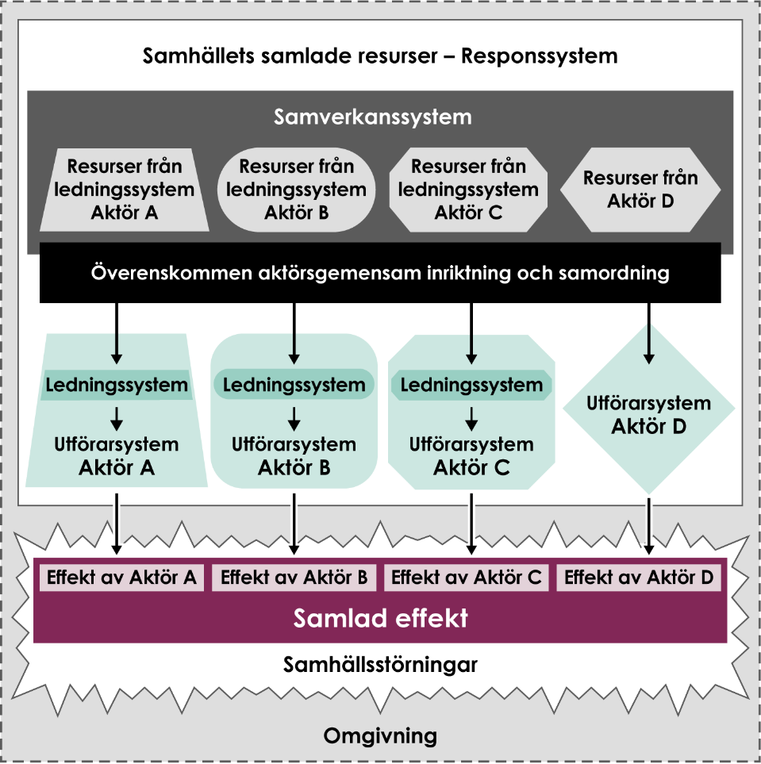
Responssystem, samverkanssystem och aspekter av styrning
9.3 Samverkanssystem formas utifrån hanteringsbehov vid samhällsstörningar
Samverkanssystemet består av resurser från de olika aktörerna och det har som syfte att skapa förståelse för situationen, träffa överenskommelser om avsedd inriktning och eventuellt genomföra en gemensam responsplanering.

Slide 57
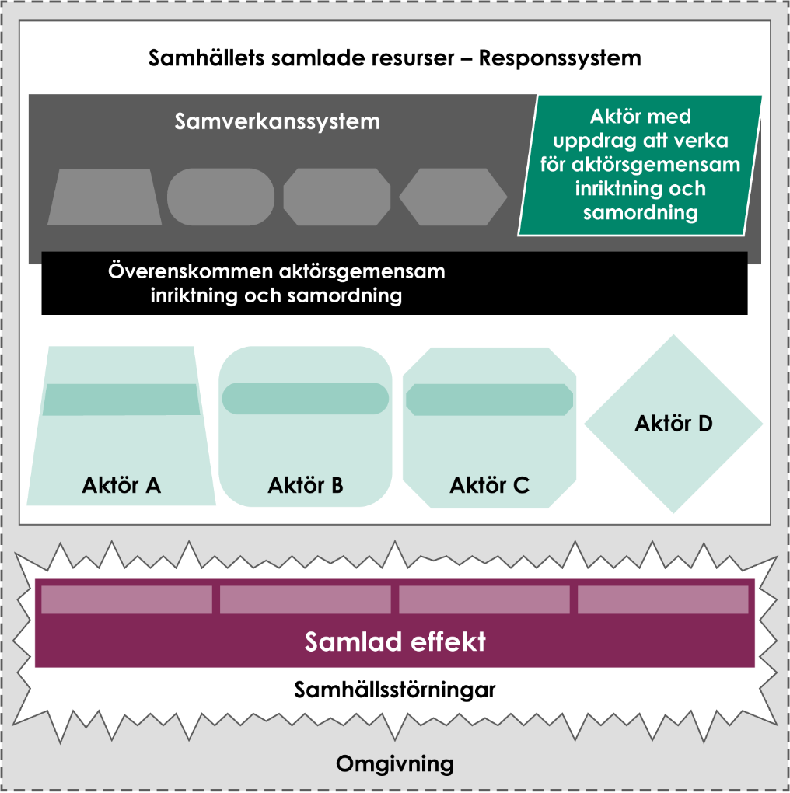
Responssystem, samverkanssystem och aspekter av styrning
Vissa aktörer har i sitt uppdrag att verka för aktörsgemensam inriktning och samordning

Slide 58
Responssystem, samverkanssystem och aspekter av styrning
9.4 Samverkanssystem behöver utformas varje gång något inträffar och anpassas efterhand
Ett samverkanssystem kan vara alltifrån tillfälligt till permanent
Samverkanssystem är inte alltid skapade i förväg
Samverkanssystem behöver utformas med utgångspunkt i det aktuella samverkansbehovet som uppstår till följd av en situation.
Det kan uppstå olika behov i olika tidsskeden, ett samverkanssystem behöver därför anpassas allteftersom.
Ofta behövs flera olika grupperingar och utbyten mellan samma aktörer
I praktiken blir samverkanssystem därför ofta ett nätverk av olika formella och informella kontaktpunkter och samarbeten

Slide 59
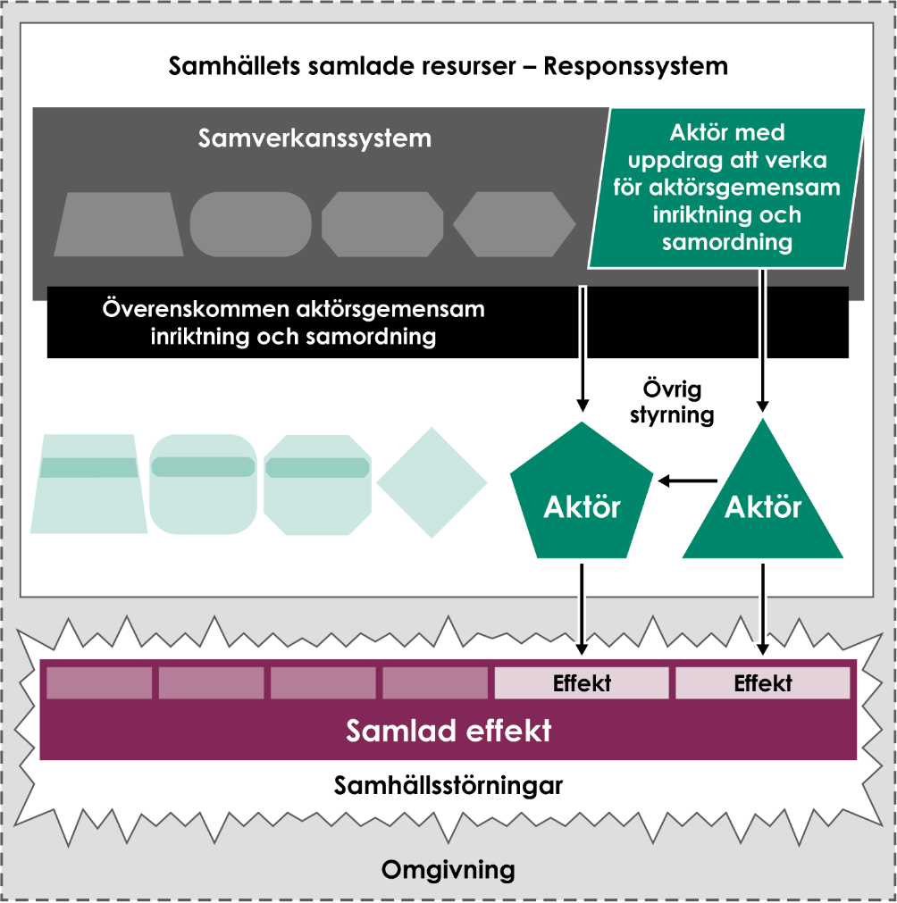
Responssystem, samverkanssystem och aspekter av styrning
9.5 Övrig styrning i responssystemet
En aktör, eller ett samverkanssystem, kan på olika sätt påverka andra aktörer att agera på ett visst sätt, exempelvis genom att kommunicera ut information om lämpligt agerande, utan att ha kommit överens om det. En förhoppning är då att övriga aktörer väljer att följa detta.

Slide 60
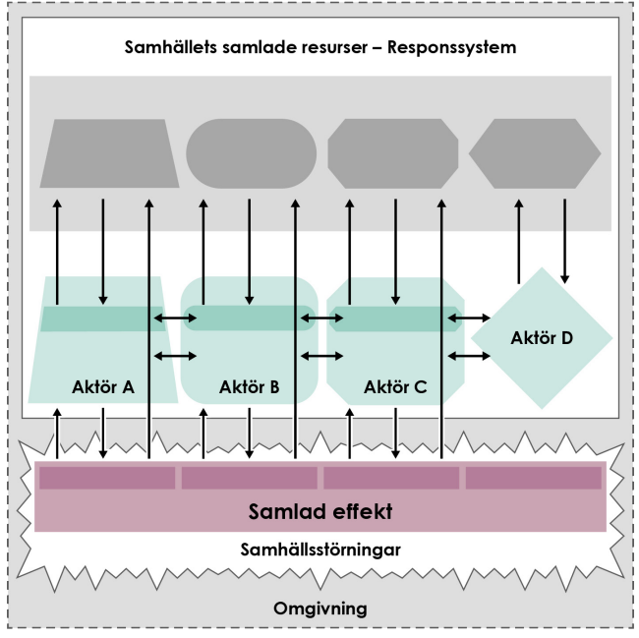
Responssystem, samverkanssystem och aspekter av styrning
9.6 Aktörer påverkar varandra uppifrån och ned, nedifrån och upp eller från sida till sida
Inför och under samhällsstörningar kommer det finnas en rad olika typer av ­inflytanden som påverkar hur inriktning och samordning blir.

Slide 61
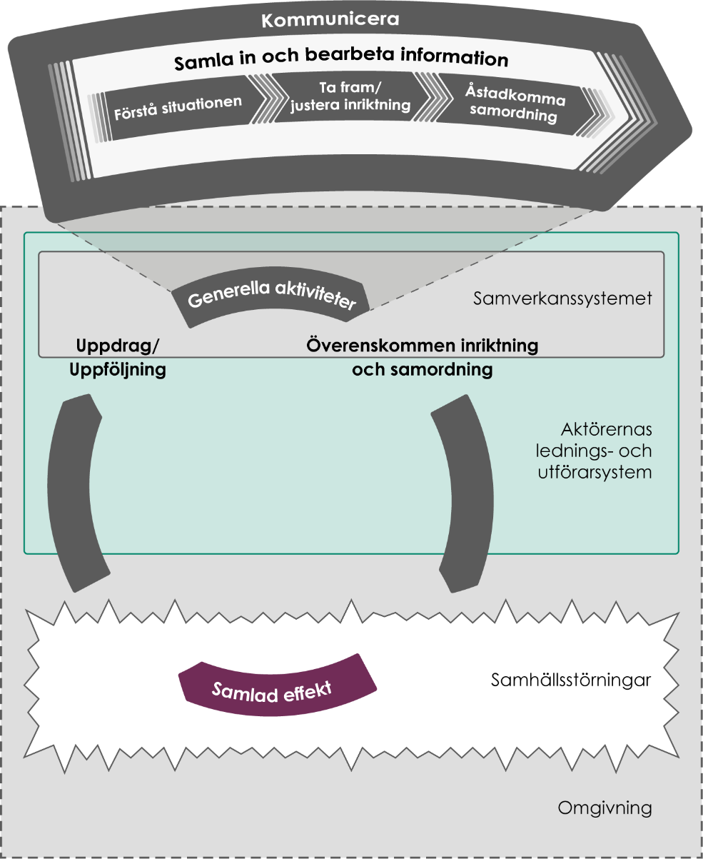
Responssystem, samverkanssystem och aspekter av styrning
9.7 De generella aktiviteterna – en förutsättning för ett fungerande samverkanssystem
Resultatet från de generella aktiviteterna i ett samverkanssystem behöver omsättas av respektive aktör för att ge effekt.

Slide 62
10. Olika former av planering

Slide 63
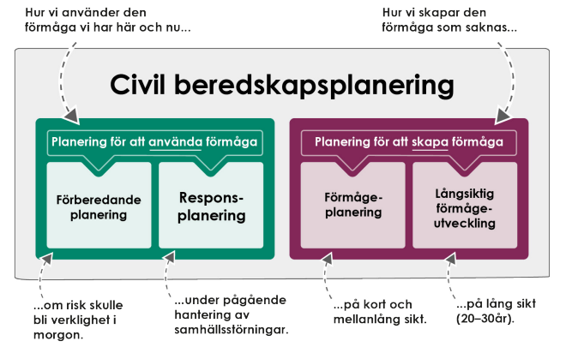
Olika former av planering
10.1 Det finns fyra typer av planering

Slide 64
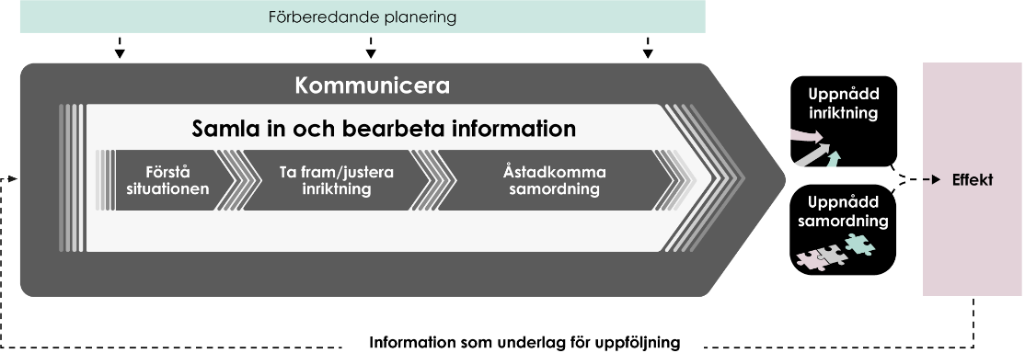
Olika former av planering
Förberedande planering kan ge ingångsvärden till alla delar av de generella aktiviteterna. Det kan till exempel finnas förberedda inriktningar för olika ­händelser och detaljerade planer för hur arbetet ska genomföras. Planen måste dock anpassas till den aktuella situationen.

Slide 65
11. Centrala koncept – en grund för vidare arbete om ledarskap

Slide 66
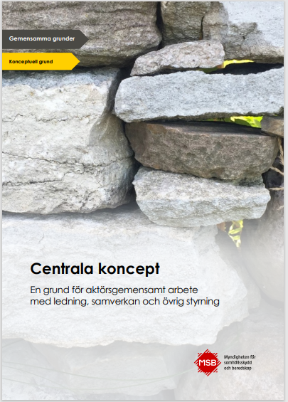
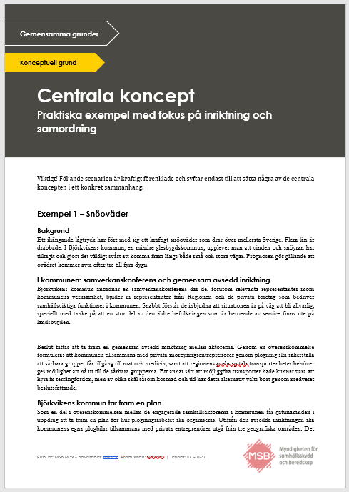
Vill du veta mer?
Läs mer på
msb.se/ledningsamverkan under nivån Konceptuell grund i ”Gemensamma grunder – Ramverk för ledning och samverkan”.

